Slide 1
Le Jazz Band Leader
Paul Drijvers
Notes:
When I first met Luc in 1999, he was finishing his PhD thesis and teaching at the Lycée Joffre in Montpellier. I simply contacted him through email, to introduce myself and to ask if I could visit him in school and have an interview with him. Immediately, so before we even had met, he invited me to stay in his house during my visit. This is hospitality! During the interview, I remember to be slightly disappointed: whereas I was looking for clear cut answers, Luc constantly highlighted that “things are complex”. I didn’t come for complexity, I came for answers! The next day, however, I did get answers while visiting Luc’s class. What an impressive student involvement, what a lively happening! As a visitor, I immediately was involved as a reactor to student presentations. This was managing complexity (mind the title of Luc’s seminal 2004 paper), this was instrumental orchestration avant la lettre! This initial experience characterizes Luc, and my relationship with him: hospitality, inclusiveness, connecting people, open to exchange, and, of course, deep thinking about the complexity of our field. I learned a lot from him!

Slide 2
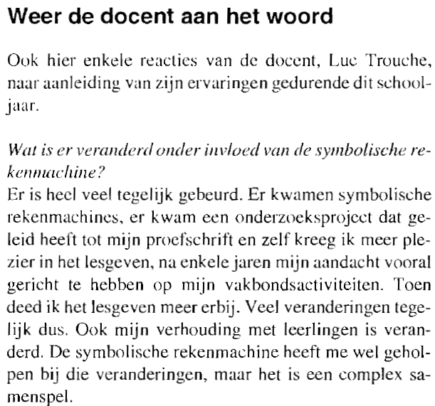
Lycée Joffre, Montpellier, 1998

Slide 3
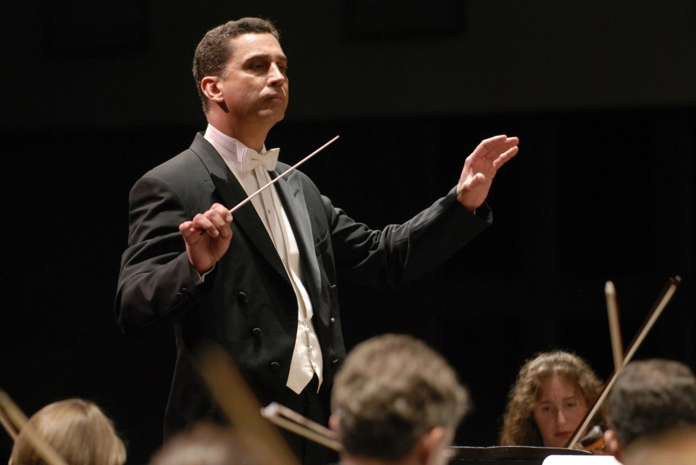
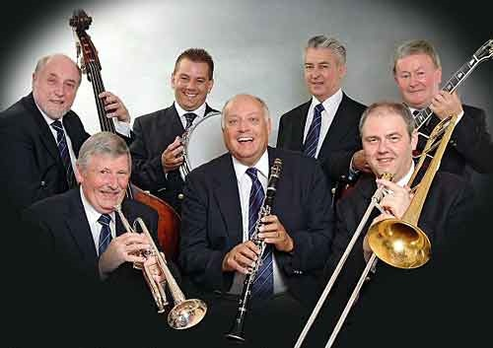
Chef d’orchestre ou jazz band leader?
Trouche, L. & Drijvers, P. (2010). Handheld technology: Flashback into the future.
ZDM, The International Journal on Mathematics Education, 42(7), 667-681.

Slide 4
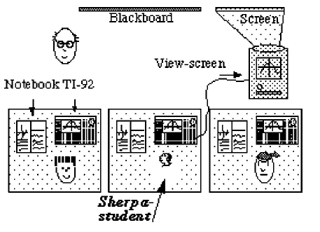
Orchestration Instrumentale: Trouche 2004

Slide 5
Orchestration Instrumentale: un repertoire
Didactical Performance
Exploitation Mode
Didactical Configuration
Drijvers et al., 2010 Drijvers et al., 2013

Slide 6
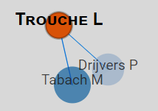
Orchestration Instrumentale: un review study
Drijvers, Grauwin, & Trouche, en préparation

Slide 7
Laudatio
Birgit Pepin

Slide 8
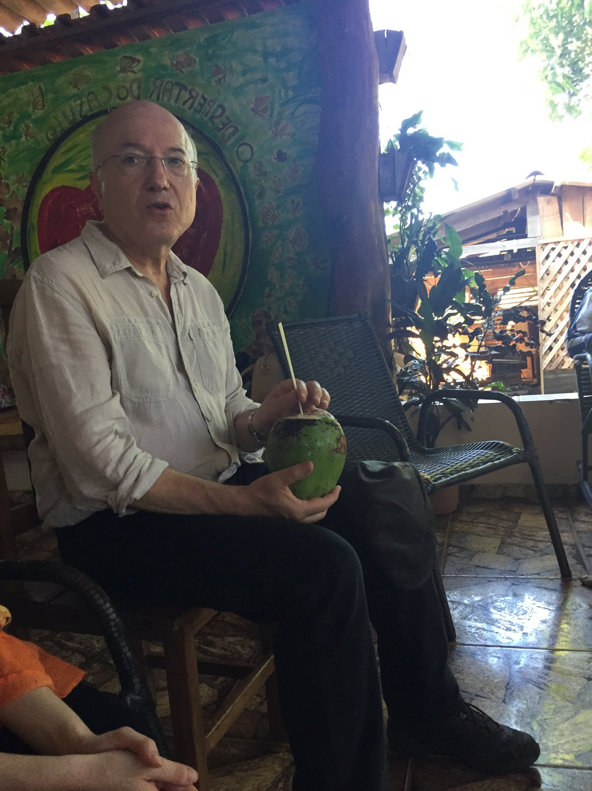

Slide 9
Travailler avec Luc
Ghislaine Gueudet
Un point de vue professionnel et personnel
Pour le point de vue scientifique :
http://video.ens-lyon.fr/ife/2018/2018-05-28_003_Ressources2018_Ghislaine_Gueudet_v1.fra.mp4

Slide 10
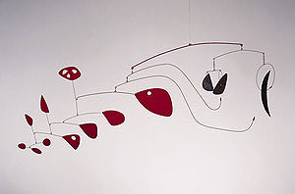
Travailler avec Luc, c’est… Partager le plaisir de la recherche
Echanger sur des lectures
Choisir et articuler des cadres théoriques
Construire un cadre théorique
Construire des méthodes
Débattre (vivement parfois)
Recueillir des données
Les analyser
Recommencer

Slide 11
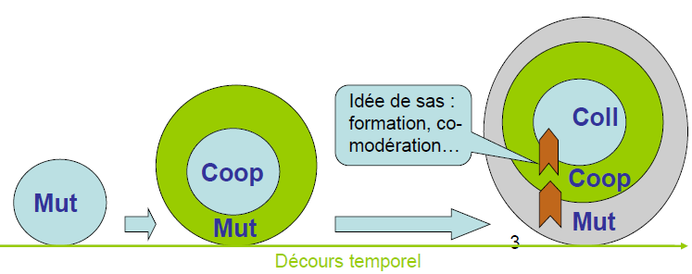
Admirer les schémas
Par exemple : Conception et usages de ressources pour et par les professeurs : développement associatif et développement professionnel (Journée « associations d’enseignants et travail collaboratif », 24 septembre 2008)
Un des plus beaux schémas faits par Luc

Slide 12
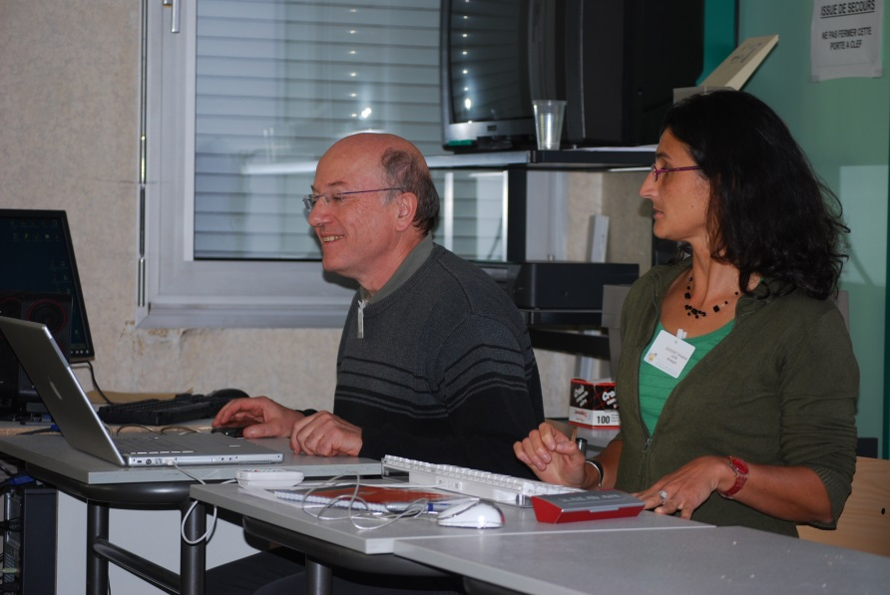
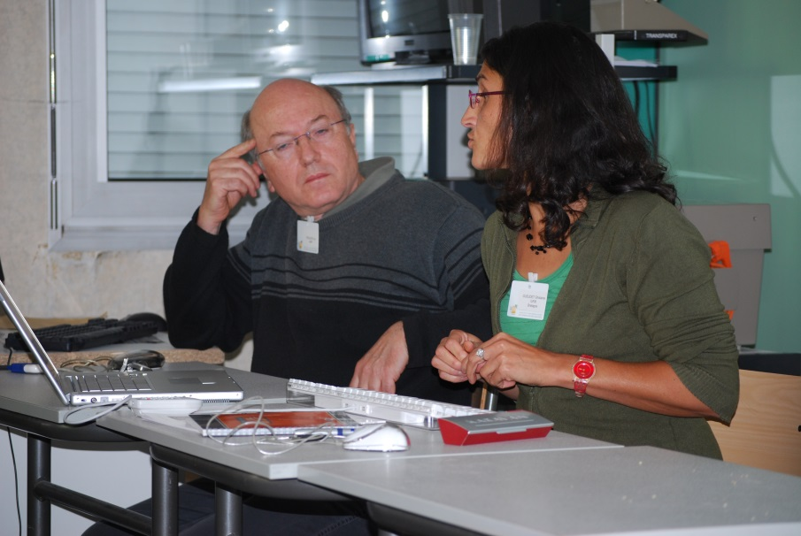
Faire des conférences communes, avec des règles d’action (distinctes)
Pendant la nuit précédente, Luc a modifié les diapos prévues.
Il trouve ça très rigolo, je suis plutôt inquiète…
Finalement je raconte quand même ce que j’avais prévu.
Luc est déçu, il aurait peut-être mieux fait de dormir la nuit précédente.

Slide 13
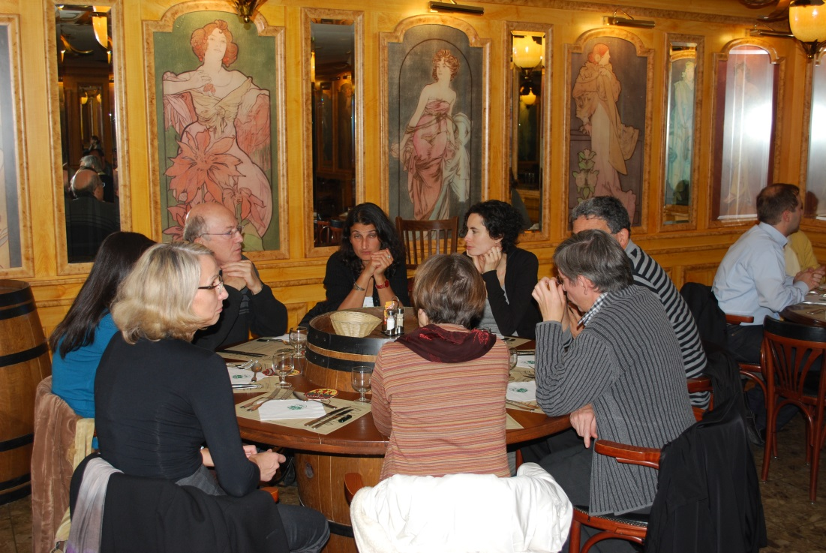
Ecrire, coordonner, publier et collaborer
Publications : articles (11), chapitres de livre (14), livres (3 bientôt), numéros spéciaux de revues (2) etc.
Avec de nombreux collègues:
Birgit, Hussein, Paul, Sophie, Anna-Isabel, Dan, Michal, Geneviève, Gilles, Angela, Laetitia et Simon.
Collaborer dans des projets : GUPTEN (2004-2008), Pairform@nce (2009-2012), REVEA (2014-2018)
Organiser des événements : des Journées mathématiques de l’INRP en 2007 au colloque Re(s)sources en 2018

Slide 14
Faire face à des échecs
ANR RES:DOC
Ressources pour l’Enseignement des Sciences : Design, mise en Œuvre, Collaboration
Refusée en 2009
ANR CIP:RES
Concevoir, intégrer, partager : des ressources pour l’enseignement des sciences Le numérique au service des démarches d'investigation
Refusée en 2010
Retour au coordinateur
La problématique théorique semble insuffisamment élaborée, les hypothèses formulées paraissent très difficiles à tester.

Slide 15
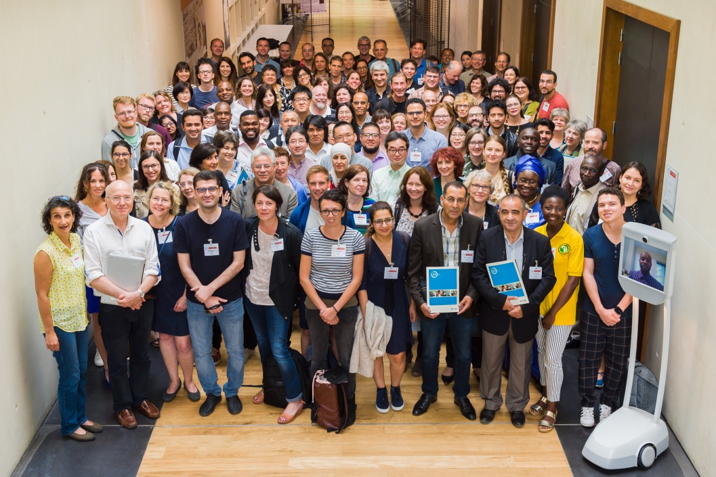
Travailler avec Luc, on veut tous continuer !!!
Conférence Re(s)sources 2021 ?
« The Resource Approach to mathematics education », vol. 2, 2022 ?
Conférence Re(s)sources 2024 ?
« The Resource Approach to mathematics education », vol. 3, 2025 ?
Conférence Re(s)sources 2027 ?
« The Resource Approach to mathematics education », vol. 4, 2028 ?
etc….

Slide 16
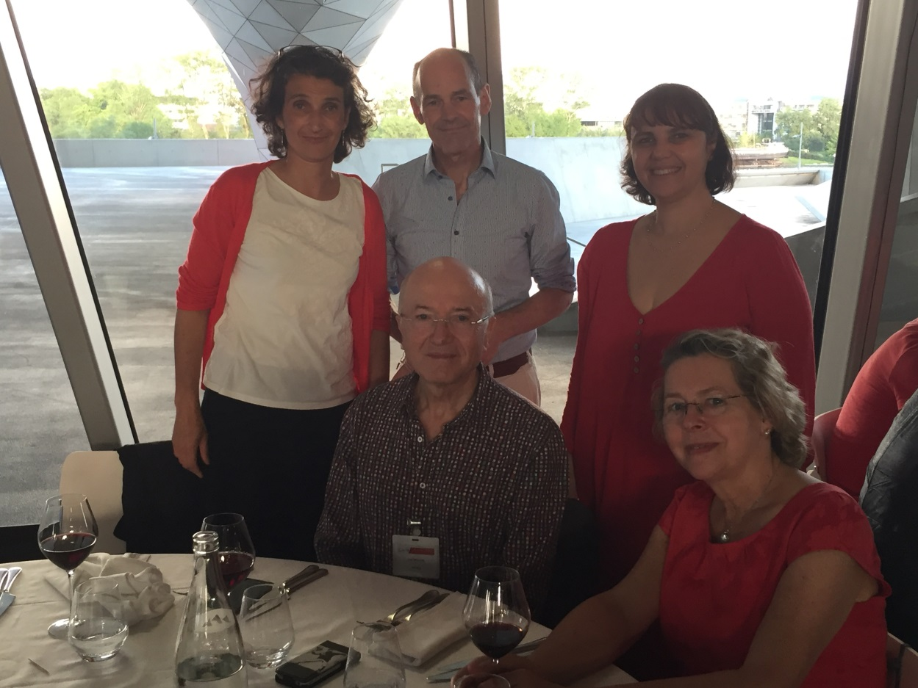
Le Jazz Band Leader
Notes:
When I first met Luc in 1999, he was finishing his PhD thesis and teaching at the Lycée Joffre in Montpellier. I simply contacted him through email, to introduce myself and to ask if I could visit him in school and have an interview with him. Immediately, so before we even had met, he invited me to stay in his house during my visit. This is hospitality! During the interview, I remember to be slightly disappointed: whereas I was looking for clear cut answers, Luc constantly highlighted that “things are complex”. I didn’t come for complexity, I came for answers! The next day, however, I did get answers while visiting Luc’s class. What an impressive student involvement, what a lively happening! As a visitor, I immediately was involved as a reactor to student presentations. This was managing complexity (mind the title of Luc’s seminal 2004 paper), this was instrumental orchestration avant la lettre! This initial experience characterizes Luc, and my relationship with him: hospitality, inclusiveness, connecting people, open to exchange, and, of course, deep thinking about the complexity of our field. I learned a lot from him!

Slide 17
Sans le nommer
Oui, c’est lui, le jazz band leader
Le penseur qui nous inspire
Qui dès l'aube peut écrire
Homme sérieux qui sait faire rire
Oui, c’est lui, la ressource vive
De nos études collectives
L'hôte chez qui on arrive
Voyageur qu'on aime suivre
Jusqu’au bout, merci Luc Trouche

